Slide 1
REQUICITO PARA SER
HERMANO DE JESÚS

Slide 2


Slide 3

EL VERDADERO PARENTESCO
Mt. 12: 46-50.
“Todavía estaba hablando a la multitud, cuando su madre y sus hermanos, que estaban afuera, trataban de hablar con él. Alguien le dijo: ‘Tu madre y tus hermanos están ahí afuera y quieren hablarte’. Jesús le respondió: ‘¿Quién es mi madre y quiénes son mis hermanos?’. Y señalando con la mano a sus discípulos, agregó: ‘Estos son mi madre y mis hermanos. Porque todo el que hace la voluntad de mi Padre que está en el cielo, ese es mi hermano, mi hermana y mi madre’”.

Slide 4
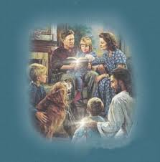
Con esta aseveración Jesús destaca que aún su propia madre es más madre de Él por hacer la voluntad del Padre celestial que por haberle dado a luz. Más aun, nos está ofreciendo a todos el calor y la intimidad de una familia.
Esta postura está de acuerdo con su predicación del Amor como fundamento de la Ley. Ya no se trata de un Dios distante (relación vertical), inalcanzable, a quien debemos someternos. Con Jesús como nuestro Hermano MAYOR hemos pasado a formar parte de la “familia divina”, en la que todos somos hermanos y hermanas en Cristo Jesús (relación horizontal) y adquirimos el carácter de hijos del Padre.

Slide 5
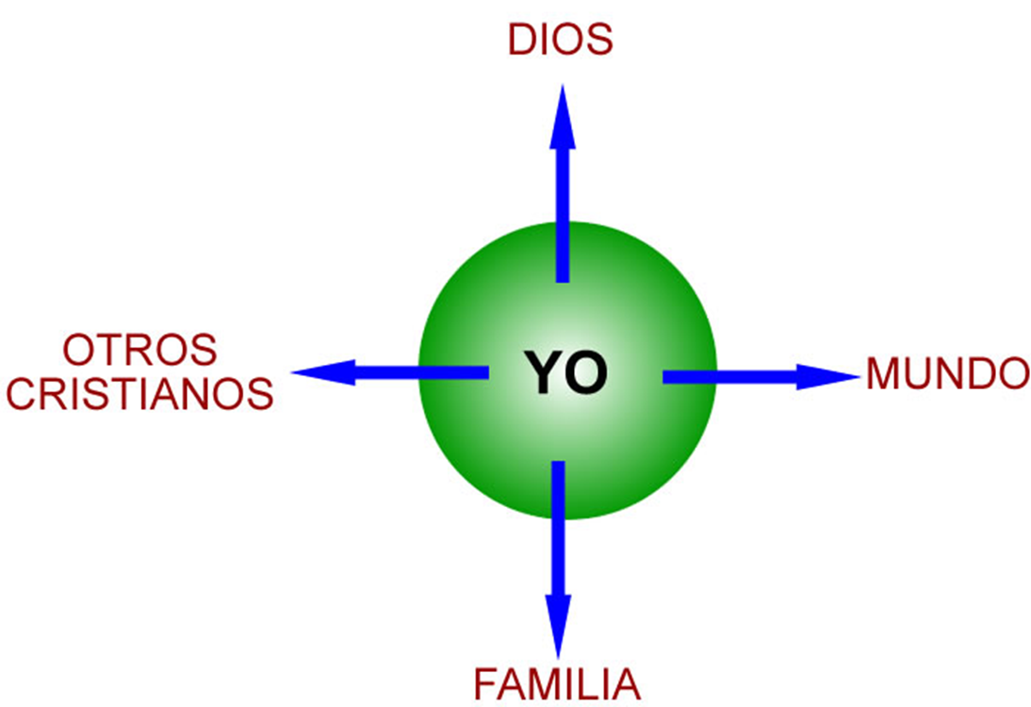
¿Te interesa pertenecer a la familia de Jesús?
“Todo el que hace la voluntad de mi Padre que está en el cielo, ese es mi hermano, mi hermana y mi madre”.

Slide 6

Una de las grandes tragedias humanas de la vida de Jesús fue que, durante Su vida, los que tuvo más cerca y Le eran más queridos no Le comprendieron.
Juan 7:5 dice: «Porque ni siquiera sus hermanos creían en Él».
Marcos 3. 21 nos dice que «Cuando lo oyeron los suyos, vinieron para prenderle; porque decían: Está fuera de sí».
A ellos les parecía que se estaba dedicando a tirar Su vida por la borda en una locura.

Slide 7

Ha sucedido muchas veces que, cuando una persona se embarca en la Obra de Jesucristo, sus parientes y amigos no la pueden entender y le son hostiles.
"Un cristiano no tiene más parientes que los santos,» dijo uno de los primeros mártires.
Muchos de los primeros cuáqueros pasaron esta -amarga experiencia. Cuando Edward Burrough se sintió llamado al nuevo camino, «sus padres disintieron de su "espíritu fanático" y le echaron de casa.» Le suplicó humildemente a su padre: «¡Déjame que me quede, y seré tu servidor! Haré para ti el trabajo de un jornalero. ¡Déjame quedarme!»
Pero, como dice un biógrafo: "Su padre se mantuvo impertérrito; y por más que el joven amaba su hogar y su ambiente familiar, su padre no quiso saber más de él.»

Slide 8

La verdadera amistad y el verdadero amor se basan en ciertas cosas sin las que no pueden existir.
1). La amistad se basa en un ideal común.
Personas que son muy diferentes de ambiente, de equipamiento intelectual y aun de métodos, pueden ser buenos amigos si tienen un ideal común por el que trabajan y que tienen por meta.
2). La amistad se basa en una experiencia común, y en los recuerdos que deja.
Muchas veces la amistad surge de haber pasado por alguna gran experiencia que pueden revivir juntos, con el Señor Jesucristo y la amistad de todos los que aman al Señor.

Slide 9
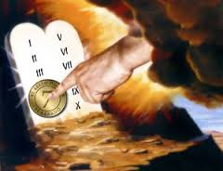
3). El verdadero amor se basa en la obediencia.
«Vosotros sois mis amigos -dice Jesús- si hacéis lo que Yo os mando» (Juan 15:14). No hay manera de demostrar la realidad del amor más que por el espíritu de obediencia. Como lo dice (Juan 14:15). «Si me amáis, guardad mis mandamientos».
Nota: Aquí aparecen tres cosas que van íntimamente unidas: (1), el amor (2), la amistad y (3), la obediencia. Por tanto, tu no puedes decir que amas a Cristo, si no guardas sus Mandamientos registrados en (Éxo.20: 3-17), lo cual incluye por su puesto la observancia del sábado como día de reposo ordenado por Él. Lea 2 Juan 2:3-4.

Slide 10
Por todas estas razones, el verdadero parentesco no es siempre una cuestión de carne y hueso. Sigue siendo verdad que la sangre es un vínculo que nada puede romper, y que muchas personas encuentran su deleite y su paz en el círculo familiar; pero también es verdad que a veces cuando tu te entregas a Cristo, los más allegados familiarmente de una persona son los que menos la entienden, y que encuentra la verdadera amistad entre los que trabajan con ella por un ideal común y con, los que comparte una experiencia común.
No se puede negar que, aunque un cristiano se encuentre con que los que están más cerca de él son los que menos simpatizan con él, siempre tendrá la comunión de familia con lo s hermanos espirituales.

Slide 11
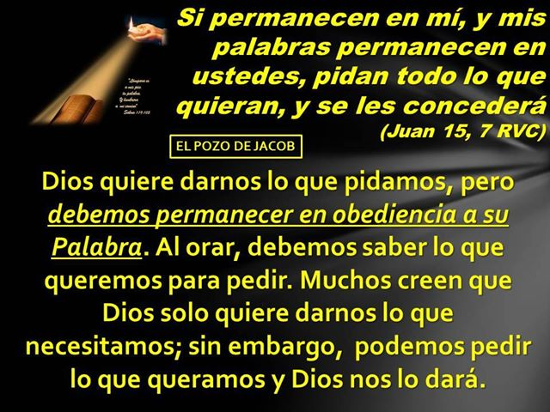

Slide 12

Conclusión
Sal 27:10. «Aunque mi padre y mi madre me dejen, con todo, Jehovah me recogerá».
Recuerda, si tu estas dispuesto a echar tu suerte con Jesús y su mensaje de salvación, Él no te defraudará, Él dice: «Cosas que ojo no vio ni oído oyó, que ni han surgido en el corazón del hombre, son las que Dios ha preparado para los que le aman». (1Cor.2:9).
Por tanto, no te desanimes, sigue adelante que Cristo te ama como nadie te ha amado, Él es más que una madre, padre, amigos o hermanos.
Que Dios te bendiga. Amen.

